Slide 1

Diseño y Gestión de Bases de Datos con SQL
Fundamentos de SQL

Slide 2

RECAP
¿Por qué los datos, por si solos, no generan valor?
Por definición, los datos son unidades de información que no significan nada por si mismos, pero que al ser analizados generan información relevante para la toma de decisiones basadas en datos.

Slide 3
RECAP
¿Por qué usamos bases de datos en vez de hojas de cálculo (como Excel®) para manejar millones de registros?
Excel es útil para hacer análisis rápidos, pero no es capaz de manejar los volúmenes de datos que una base de datos puede usar, además de volverse ineficiente al hacer cálculos complejos.
Excel tampoco garantiza la integridad de los datos, lo cuál puede llevar a errores.

Slide 4

Contenido
¿Qué es SQL?
Instrucciones básicas para consultas en SQL
Filtros avanzados en SQL
Agrupaciones
Uniones de tablas
© Diseño y Gestión de Bases de Datos con SQL | Universidad de los Andes

Slide 5

SQL
El Lenguaje de Consulta Estructurado (SQL por sus siglas en inglés) es el lenguaje de programación utilizado para comunicarse con bases de datos relacionales.
Permite consultar, insertar, actualizar y eliminar datos; así como crear y modificar estructuras dentro de la base de datos como tablas, índices y relaciones.
Es un lenguaje declarativo. Es decir, se enfoca en el resultado que quiere y no en cómo obtenerlo (del cómo se encarga el sistema manejador de bases de datos).
© Diseño y Gestión de Bases de Datos con SQL | Universidad de los Andes
Notes:
Agregar: Celsia, Bavaria

Slide 6

Consultas en SQL
En la práctica, SQL se utiliza principalmente para realizar consultas: encontrar datos, filtrarlos, ordenarlos, agruparlos… Entre otras tareas.
Por eso, ¡aprender a consultar una base de datos es el primer paso para dominar el lenguaje!
© Diseño y Gestión de Bases de Datos con SQL | Universidad de los Andes

Slide 7

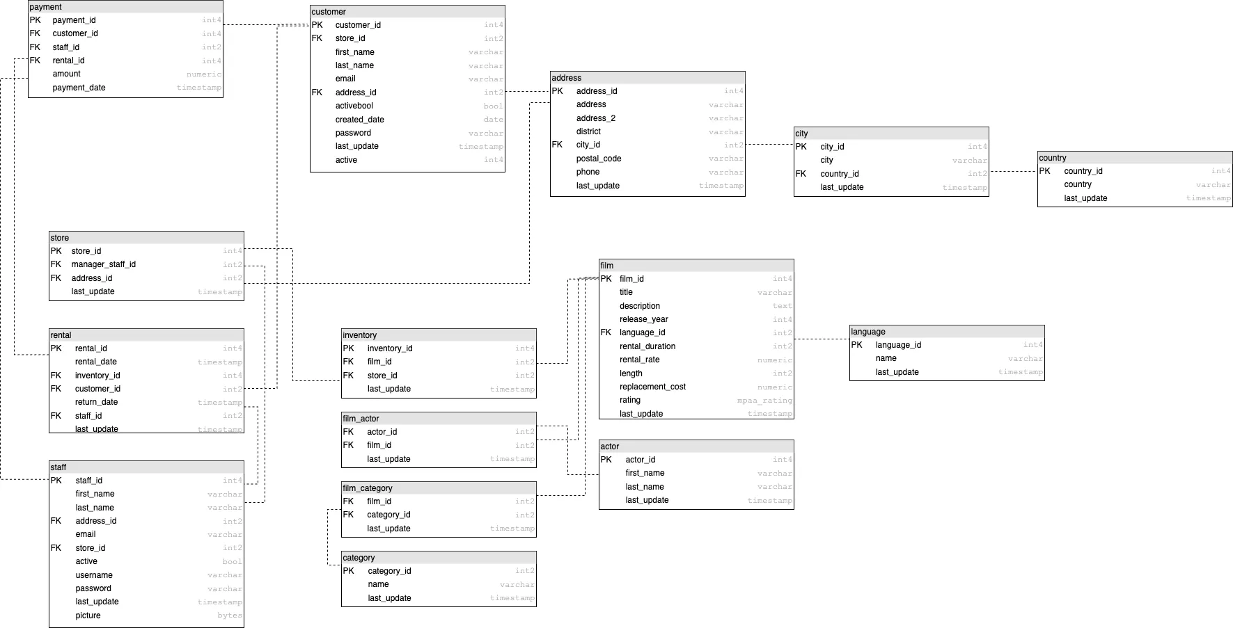
EXPLOREMOS LA BASE DE DATOS
Tomen 3 minutos para fijarse en los campos de algunas de las tablas resaltadas en amarillo.
¿Qué tipo de negocio podría utilizar esta base de datos?
© Diseño y Gestión de Bases de Datos con SQL | Universidad de los Andes

Slide 8
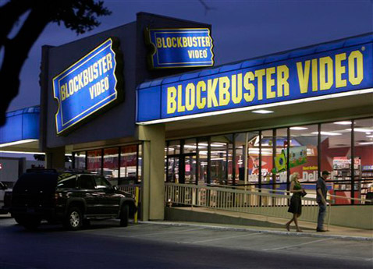
EXPLOREMOS LA BASE DE DATOS
© Diseño y Gestión de Bases de Datos con SQL | Universidad de los Andes

Slide 9
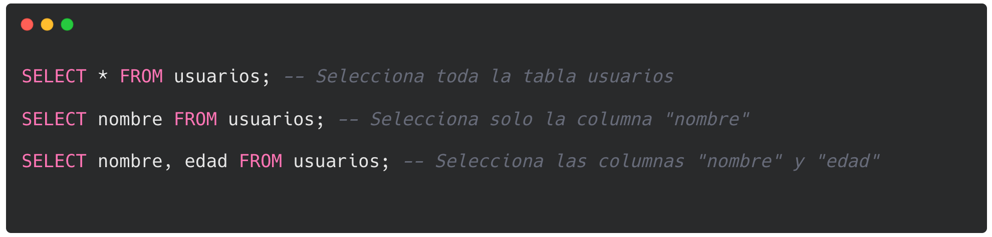
SELECT (FROM)
Se utiliza para consultar y recuperar datos
Con SELECT puedes especificar qué columnas quieres ver y de qué tabla deseas obtener la información.
© Diseño y Gestión de Bases de Datos con SQL | Universidad de los Andes

Slide 10





Desafío 1.
¿En qué tabla ubicarías el nombre de los protagonistas de las películas?
SOLUCIÓN
SELECT *
FROM actor;
PISTAS
Fíjate en las posibles tablas que pudieran tener esa información.
Usa la sentencia SELECT para verificar si tu tabla tiene los nombres.
3:00
© Diseño y Gestión de Bases de Datos con SQL | Universidad de los Andes

Slide 11

DISTINCT
Permite conocer los valores únicos de una columna dada.
© Diseño y Gestión de Bases de Datos con SQL | Universidad de los Andes

Slide 12
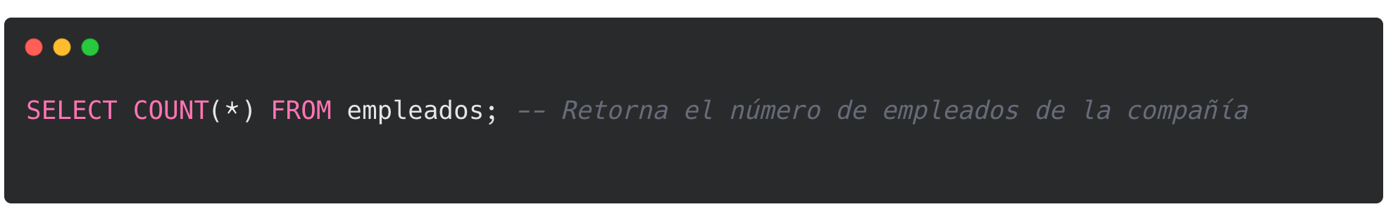
COUNT
Permite contar el número de filas que resultan de una consulta.
© Diseño y Gestión de Bases de Datos con SQL | Universidad de los Andes

Slide 13
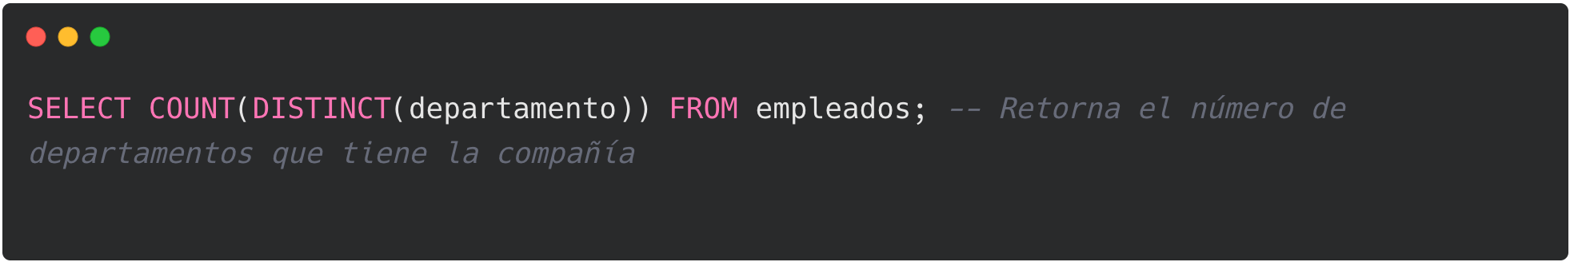
COUNT
Permite contar el número de filas que resultan de la consulta.
Se puede usar junto con DISTINCT para saber el número de valores únicos.
COUNT() Cuenta el número de registros de...
DISTINCT() … la columna habiendo omitido valores repetidos de…
departamento … el campo departamento.
© Diseño y Gestión de Bases de Datos con SQL | Universidad de los Andes

Slide 14

WHERE
Se utiliza para filtrar filas en una consulta mostrando solo aquellas que cumplen con una condición.
Las condiciones se definen usando operadores de comparación.
Operador | Descripción
= | Igual
> | Mayor que
< | Menor que
>= | Mayor o igual que
<= | Menor o igual que
<> o != | Diferente a
© Diseño y Gestión de Bases de Datos con SQL | Universidad de los Andes

Slide 15
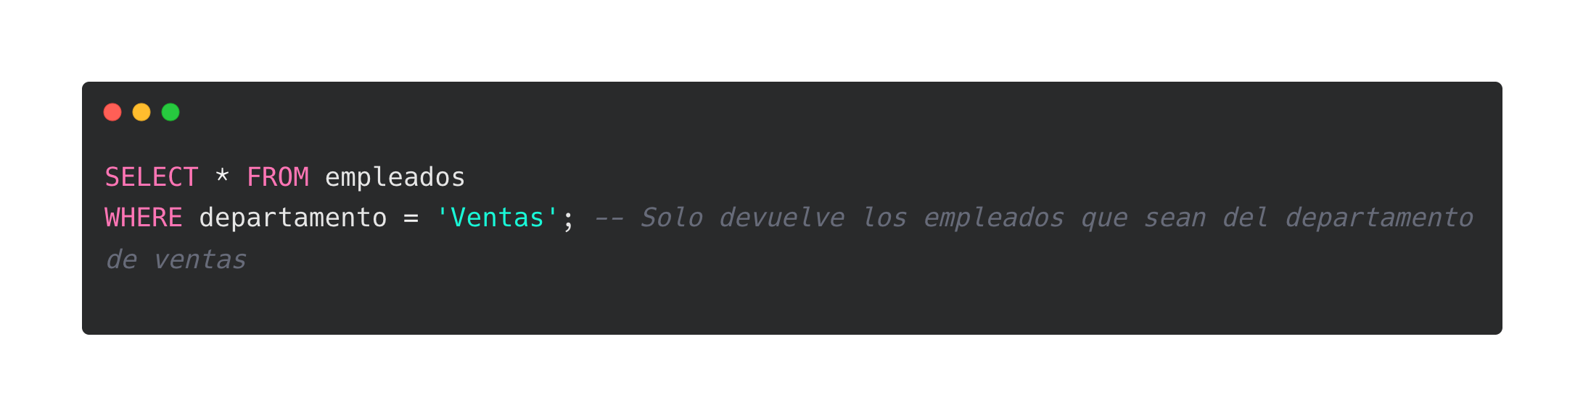
WHERE
Se utiliza para filtrar filas en una consulta mostrando solo aquellas que cumplen con una condición.
© Diseño y Gestión de Bases de Datos con SQL | Universidad de los Andes

Slide 16
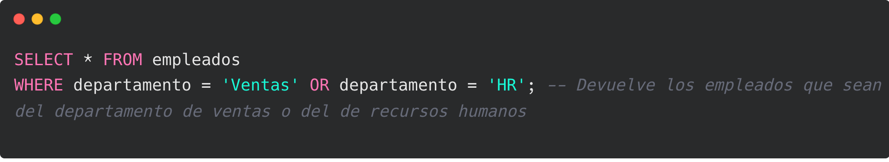
WHERE
Se utiliza para filtrar filas en una consulta mostrando solo aquellas que cumplen con una condición.
Se pueden añadir varias condiciones simultáneas en la consulta usando los operadores lógicos AND, OR y NOT
© Diseño y Gestión de Bases de Datos con SQL | Universidad de los Andes

Slide 17
Desafío 1.
Se le va a enviar un correo promocional personalizado a todos nuestros clientes. Para ello, se necesita conocer su nombre, apellido y correo electrónico.
SOLUCIÓN
SELECT first_name, last_name, email
FROM customer;
PISTAS
Utiliza la tabla customer
Puedes usar SELECT * FROM customer; para ver todas las columnas de la tabla.
3:00
© Diseño y Gestión de Bases de Datos con SQL | Universidad de los Andes

Slide 18
Desafío 1.
¡Un cliente olvidó su billetera en la tienda! Necesitamos su contacto (email) para informarle. Su nombre es Nancy Thomas.
SOLUCIÓN
SELECT email
FROM customer
WHERE first_name = ‘Nancy’ AND last_name = ‘Thomas’;
PISTAS
Utiliza la tabla customer
Utiliza AND para combinar las condiciones.
Utiliza comilla única para comparar los textos ( ‘ ’ ) y ten cuidado con la capitalización y ortografía.
3:00
© Diseño y Gestión de Bases de Datos con SQL | Universidad de los Andes

Slide 19
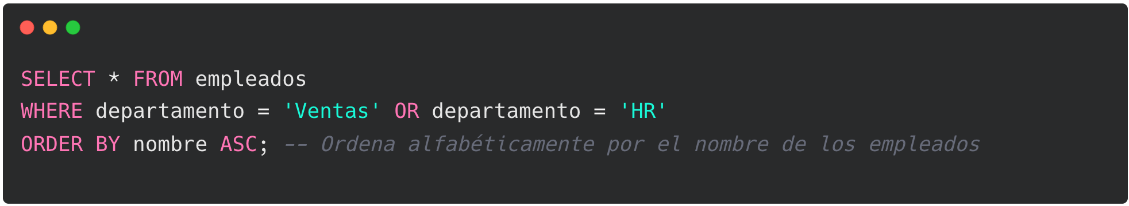
ORDER BY
Permite ordenar las filas resultantes de la consulta basado en el valor de una columna, de forma ascendente (ASC) o descendente (DESC).
Si no se define explícitamente, se ordenará de forma ascendente.
¡IMPORTANTE! SQL ordena al final de la consulta, cuando ya se tiene el resultado filtrado, por lo que ORDER BY se pone hacia el final de la instrucción.
© Diseño y Gestión de Bases de Datos con SQL | Universidad de los Andes

Slide 20
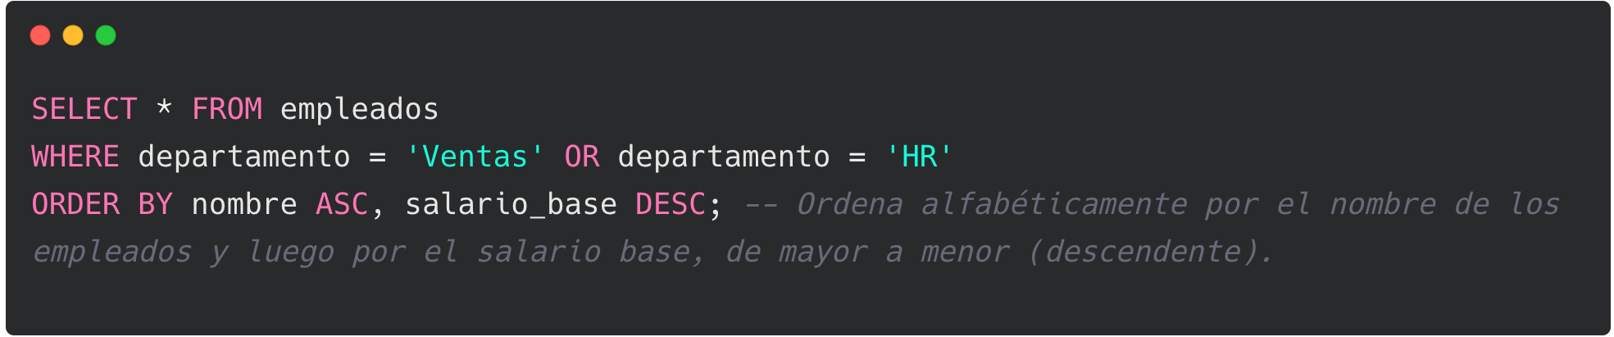
ORDER BY
Permite ordenar las filas resultantes de la consulta basado en el valor de una columna, de forma ascendente (ASC) o descendente (DESC).
También se puede ordenar por más de una única columna.
© Diseño y Gestión de Bases de Datos con SQL | Universidad de los Andes

Slide 21
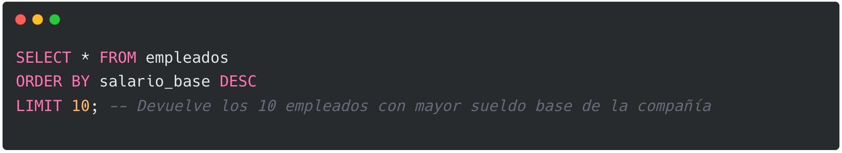
LIMIT
Permite limitar el número de filas que devuelve la respuesta de la base de datos.
Esta instrucción va al final de la consulta.
© Diseño y Gestión de Bases de Datos con SQL | Universidad de los Andes

Slide 22
Desafío 2.
Un cliente quiere rentar una película para ver en su descansos del almuerzo. ¿Cuáles son las 5 películas más cortas que le podemos recomendar?
SOLUCIÓN
SELECT title, length
FROM film
ORDER BY length ASC LIMIT 5;
PISTAS
Utiliza la tabla film
Puedes utilizar ORDER BY y LIMIT
No olvides usar ASC o DESC dependiendo de lo que necesites
3:00
© Diseño y Gestión de Bases de Datos con SQL | Universidad de los Andes

Slide 23

Instrucciones de filtrado avanzado
En SQL es posible refinar aún más las consultas utilizando operadores avanzados. Estas herramientas permiten trabajar con rangos, listas de valores o patrones de texto, facilitando búsquedas más precisas y potentes.
© Diseño y Gestión de Bases de Datos con SQL | Universidad de los Andes

Slide 24
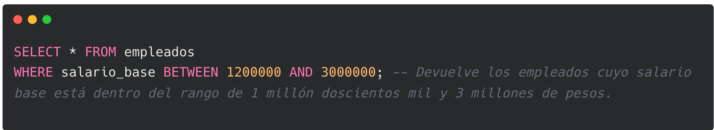
BETWEEN
Se utiliza para validar si un valor está dentro de un rango de valores.
Es el equivalente a escribir:
valor_a_comparar >= mínimo AND valor_a_comparar <= máximo
¡IMPORTANTE! BETWEEN es INCLUSIVO con los límites (incluye el igual). Si se quiere mayor o menor estricto toca escribir toda la condición.
© Diseño y Gestión de Bases de Datos con SQL | Universidad de los Andes

Slide 25

IN
Permite revisar fácilmente si un valor está incluido o no en una lista de opciones.
// Usando OR
// Usando IN
© Diseño y Gestión de Bases de Datos con SQL | Universidad de los Andes

Slide 26

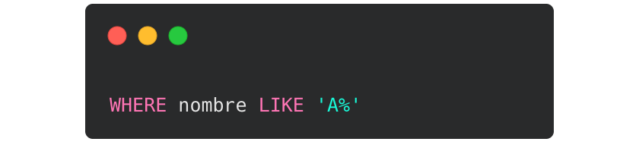
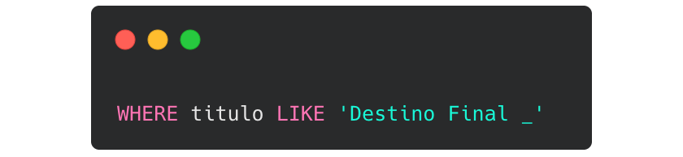
LIKE / ILIKE
Permite comparar valores con patrones de texto.
Los patrones de texto se definen a través de RegEx* (expresiones regulares) o con el uso de un comodín.
‘%’
‘_’
Se “hace pasar” por una secuencia de caracteres (que puede ser espacio)
Se “hace pasar” por un único carácter y tiene que llevar un valor (no puede ser espacio)
- Buscar todos los nombres que empiezan con ‘A’
- Buscar “todas” las películas de Destino Final
*Fuera del alcance de este curso, pero disponible en la documentación https://www.postgresql.org/docs/current/functions-matching.html
© Diseño y Gestión de Bases de Datos con SQL | Universidad de los Andes

Slide 27
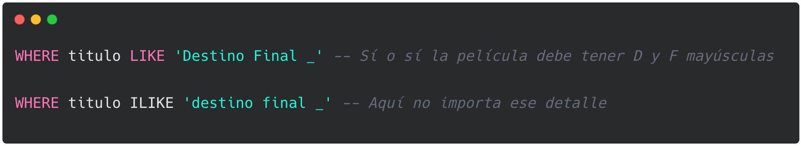
LIKE / ILIKE
Permite comparar valores con patrones de texto.
LIKE es una instrucción sensible a mayúsculas y minúsculas. Si se quiere tener flexibilidad, se usa la instrucción ILIKE (insensible a mayúsculas y minúsculas).
© Diseño y Gestión de Bases de Datos con SQL | Universidad de los Andes

Slide 28
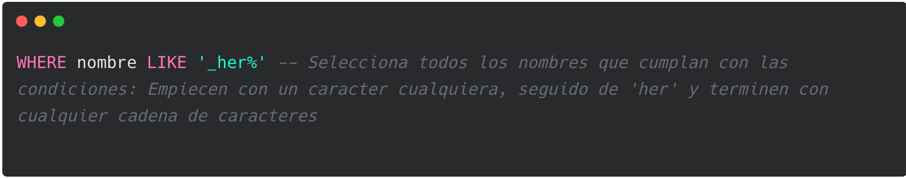
LIKE / ILIKE
Cheryl
Theresa
Sheri
Cheryl
Theresa
Sheri
Los comodines se pueden combinar en una única expresión, lo que permite crear una gran variedad de patrones.
© Diseño y Gestión de Bases de Datos con SQL | Universidad de los Andes

Slide 29
Desafío 3.
¿Cuántas transacciones de pagos fueron de más de 5 dólares?
SOLUCIÓN
SELECT COUNT(amount)
FROM payment
WHERE amount > 5;
PISTAS
Utiliza la tabla payment
Tendrás que utilizar COUNT y WHERE
3:00
© Diseño y Gestión de Bases de Datos con SQL | Universidad de los Andes

Slide 30
Desafío 3.
¿De cuántos distritos únicos son nuestros clientes?
SOLUCIÓN
SELECT COUNT( DISTINCT(district) )
FROM address;
PISTAS
Utiliza la tabla address
Tendrás que utilizar COUNT y DISTINCT
3:00
© Diseño y Gestión de Bases de Datos con SQL | Universidad de los Andes

Slide 31
Desafío 3.
¿Cuántas películas tienen una calificación (rating) R y un costo de remplazo de entre $5 y $15 dólares?
SOLUCIÓN
SELECT COUNT(*)
FROM film
WHERE rating = ‘R’ AND replacement_cost BETWEEN 5 AND 15;
PISTAS
Utiliza la tabla film
Tendrás que utilizar BETWEEN y WHERE (puedes utilizar OR también)
3:00
© Diseño y Gestión de Bases de Datos con SQL | Universidad de los Andes

Slide 32

Agregación y grupos
Cuando trabajamos con bases de datos, no siempre nos interesa ver los datos individuales uno por uno. Muchas veces, lo que necesitamos es resumir la información: saber cuántos registros hay, cuál es el promedio de una columna numérica, o el valor máximo o mínimo en cierto grupo.
Para eso existe el proceso de agregación, que permite hacer cálculos sobre varios registros a la vez.
© Diseño y Gestión de Bases de Datos con SQL | Universidad de los Andes

Slide 33
FUNCIONES DE AGREGACIÓN
Son las herramientas que tenemos para resumir y analizar la data.
Función | Descripción
COUNT() | Cuenta el número de filas que cumplen con una condición
SUM() | Suma todos los valores de una columna numérica
AVG() | Calcula el promedio de una columna numérica
MIN() | Retorna el menor valor de una columna
MAX() | Retorna el mayor valor de una columna
© Diseño y Gestión de Bases de Datos con SQL | Universidad de los Andes

Slide 34



GROUP BY
¿Cuál es el peso promedio de las canicas por cada color?
# CANICAS: 5
PESO: 40 g
PESO PROMEDIO: 8 g
# CANICAS: 5
PESO: 50 g
PESO PROMEDIO: 10 g
# CANICAS: 9
PESO: 54 g
PESO PROMEDIO: 6 g
# CANICAS: 3
PESO: 24 g
PESO PROMEDIO: 8 g
# CANICAS: 4
PESO: 24 g
PESO PROMEDIO: 6 g
© Diseño y Gestión de Bases de Datos con SQL | Universidad de los Andes

Slide 35
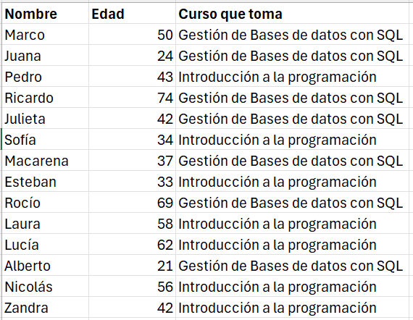
SELECT * – Tabla desagregada
© Diseño y Gestión de Bases de Datos con SQL | Universidad de los Andes

Slide 36
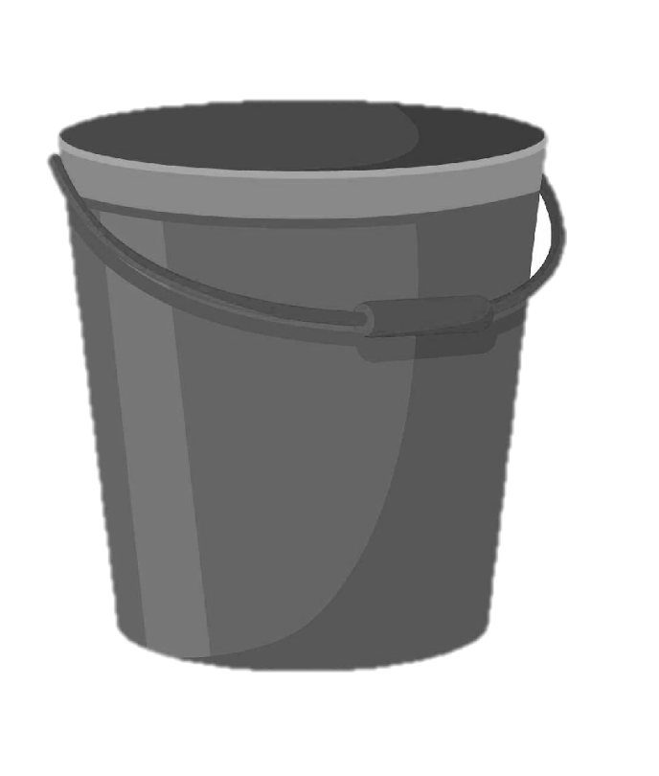
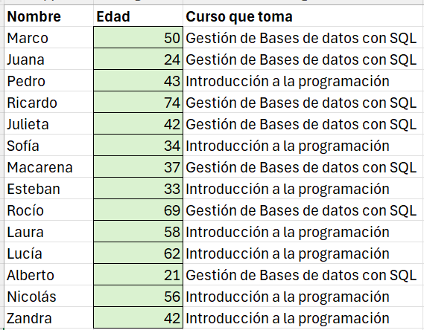

COUNT(Edad)-Agregar sin grupos
© Diseño y Gestión de Bases de Datos con SQL | Universidad de los Andes

Slide 37
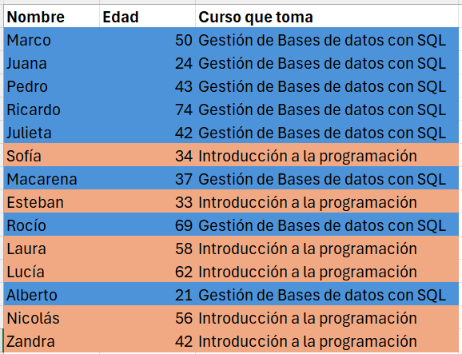
GROUP BY Curso - Agrupar filas
© Diseño y Gestión de Bases de Datos con SQL | Universidad de los Andes

Slide 38

COUNT(Edad) – Para cada grupo agregar
COUNT(Edad)
© Diseño y Gestión de Bases de Datos con SQL | Universidad de los Andes

Slide 39

GROUP BY
Permite agregar columnas a partir de una cierta categoría.
¡IMPORTANTE! SQL puede usar cualquier tipo de columna (texto, número, incluso fechas) como una categoría. Mientras que haya valores repetidos, los puede agrupar.
© Diseño y Gestión de Bases de Datos con SQL | Universidad de los Andes

Slide 40
GROUP BY
Permite agregar columnas a partir de una cierta categoría.
Todas las columnas en un GROUP BY deben o estar dentro del GROUP BY o estar precedidas por una función de agregación.
© Diseño y Gestión de Bases de Datos con SQL | Universidad de los Andes

Slide 41
GROUP BY
CANICAS AMARILLAS
CANICAS ANARANJADAS
CANICAS ROJAS
CANICAS VERDES
CANICAS AZULES
¿Cuántas canicas hay en cada balde?
¿Cuál es el peso de cada balde?
¿Cuál es el balde con menos canicas?
¿Cuántas canicas hay en cada balde?
¿Cuál es el peso de cada balde?
¿Cuál es el balde con menos canicas?
Cuando la data está agrupada, SQL no está trabajando con filas (canicas), sino con grupos (baldes) y no puede saber qué valor único dar para una columna que no esté agrupada o agregada.
© Diseño y Gestión de Bases de Datos con SQL | Universidad de los Andes

Slide 42

GROUP BY
Permite agregar columnas a partir de una cierta categoría.
Todas las columnas en un GROUP BY deben o estar dentro del GROUP BY o estar precedidas por una función de agregación.
Se pueden hacer agregaciones por varias columnas.
© Diseño y Gestión de Bases de Datos con SQL | Universidad de los Andes

Slide 43
Desafío 1.
¿Cuántas películas hay por cada valor de rating?
SOLUCIÓN
SELECT rating, COUNT(rating) FROM film GROUP BY rating
PISTAS
Utiliza la tabla film
Tendrás que utilizar COUNT y GROUP BY
3:00
© Diseño y Gestión de Bases de Datos con SQL | Universidad de los Andes

Slide 44
Desafío 2.
¿Cuál es el promedio del costo de reemplazo para cada duración de préstamo de las películas?
SOLUCIÓN
SELECT rental_duration, AVG(replacement_cost) FROM film
GROUP BY rental_duration
PISTAS
Utiliza la tabla film
Tendrás que utilizar AVG y GROUP BY
3:00
© Diseño y Gestión de Bases de Datos con SQL | Universidad de los Andes

Slide 45
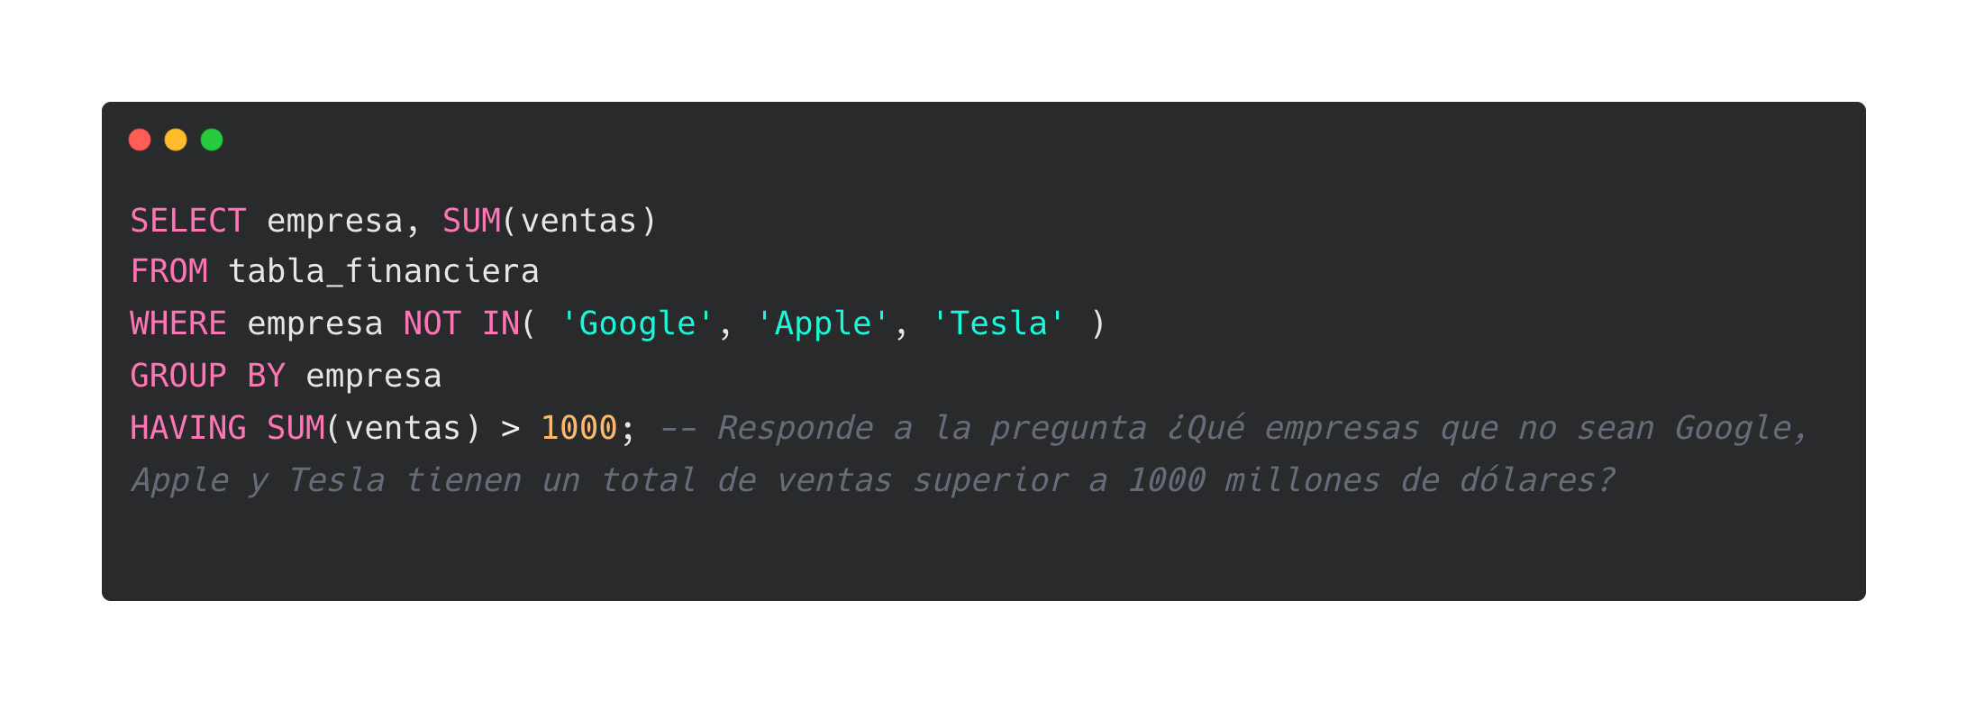
HAVING
Es la instrucción que nos permite filtrar después de haber hecho una agregación.
En un HAVING, la condición de filtro depende del resultado agregado.
© Diseño y Gestión de Bases de Datos con SQL | Universidad de los Andes

Slide 46
HAVING
Primero filtra las filas que no sean Google, Apple y Tesla
Agrupa los registros por empresa
Suma las ventas de cada grupo
Filtra los grupos por su total de ventas
© Diseño y Gestión de Bases de Datos con SQL | Universidad de los Andes

Slide 47

AVANZADO
Desafío 4.
SOLUCIÓN
1. ¿Cuáles son los IDs de los clientes que han gastado más de $110 con el agente de ventas (staff member) 2?
SELECT
customer_id,
SUM(amount)
FROM payment
WHERE
staff_id = 2
GROUP BY customer_id
HAVING
SUM(amount) > 110
PISTAS
Utiliza la tabla payment
Tendrás que utilizar WHERE para filtrar según el agente de ventas (staff member) y HAVING para filtrar según el total de pagos
10:00
© Diseño y Gestión de Bases de Datos con SQL | Universidad de los Andes

Slide 48
Otros desafíos
2. ¿Cuántas películas tienen títulos que comienzan por ‘J’?
3. ¿Cuál cliente tiene el ID de cliente más grande de los clientes cuyos nombres empiezan con ‘E’ y tiene un ID de dirección menor que 500?
10:00
© Diseño y Gestión de Bases de Datos con SQL | Universidad de los Andes

Slide 49
SOLUCIÓN #1
SELECT customer_id, SUM(amount)
FROM payment
WHERE staff_id = 2
GROUP BY customer_id
HAVING SUM(amount) > 110;
SOLUCIÓN #2
SOLUCIÓN #3
SELECT COUNT(*)
FROM film
WHERE title
LIKE ‘J%’;
SELECT first_name, last_name
FROM customer
WHERE first_name LIKE ‘E%’ AND
address_id < 50
ORDER BY customer_id DESC LIMIT 1;
© Diseño y Gestión de Bases de Datos con SQL | Universidad de los Andes

Slide 50

Uniones de Tablas
En SQL, es común que la información relevante se encuentre distribuida en múltiples tablas. Para obtener una vista completa de los datos, necesitamos unir esas tablas de forma lógica.

Slide 51
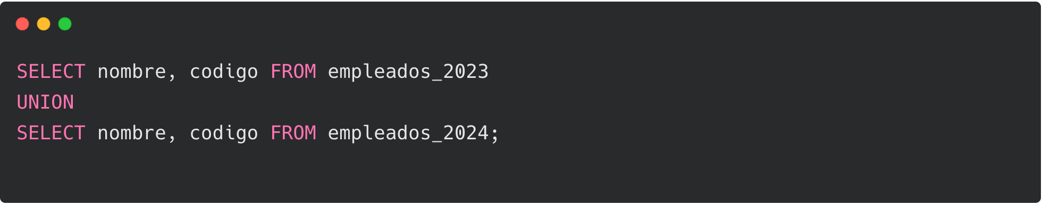
UNION
El comando UNION combina el resultado de dos (o más) consultas SELECT en una única tabla de salida.
No une tablas a nivel de filas relacionadas (como lo hace JOIN), sino que pega un bloque de resultados sobre otro, siempre y cuando tengan la misma estructura.
© Diseño y Gestión de Bases de Datos con SQL | Universidad de los Andes

Slide 52
UNION
empleados_2023
nombre | codigo
Juan Hernández | 1502
Mariana Fernández | 2803
empleados_2024
nombre | codigo
Camilo Contreras | 1402
Mariana Fernández | 2803
∪
union
nombre | codigo
Juan Hernández | 1502
Mariana Fernández | 2803
Camilo Contreras | 1402
Por defecto, UNION elimina los duplicados.
© Diseño y Gestión de Bases de Datos con SQL | Universidad de los Andes

Slide 53
UNION ALL
empleados_2023
nombre | codigo
Juan Hernández | 1502
Mariana Fernández | 2803
empleados_2024
nombre | codigo
Camilo Contreras | 1402
Mariana Fernández | 2803
∪
union
nombre | codigo
Juan Hernández | 1502
Mariana Fernández | 2803
Camilo Contreras | 1402
Mariana Fernández | 2803
Si se quieren conservar los duplicados, se utiliza UNION ALL
© Diseño y Gestión de Bases de Datos con SQL | Universidad de los Andes

Slide 54
JOIN
El comando JOIN permite combinar múltiples tablas a través de columnas relacionadas.
Nos permite resolver problemas que requieren información que no está en una única tabla.
Existen varios tipos de JOIN, que se utilizan dependiendo del conjunto de resultados que se necesite.
empleados
id_empleado | nombre | departamento
1 | Laura | Marketing
2 | Andrés | Finanzas
3 | Camila | Planeación
proyectos
id_proyecto | id_empleado | Nombre_proyecto
101 | 3 | Sistema de control
102 | 5 | App móvil
103 | 1 | Campaña redes
© Diseño y Gestión de Bases de Datos con SQL | Universidad de los Andes

Slide 55

JOIN
¿Qué empleados están asignados en algún proyecto?
empleados
id_empleado | nombre | departamento
1 | Laura | Marketing
2 | Andrés | Finanzas
3 | Camila | Planeación
empleados
id_empleado | nombre | departamento
1 | Laura | Marketing
2 | Andrés | Finanzas
3 | Camila | Planeación
proyectos
id_proyecto | id_empleado | Nombre_proyecto
101 | 3 | Sistema de control
102 | 5 | App móvil
103 | 1 | Campaña redes
proyectos
id_proyecto | id_empleado | Nombre_proyecto
101 | 3 | Sistema de control
102 | 5 | App móvil
103 | 1 | Campaña redes
© Diseño y Gestión de Bases de Datos con SQL | Universidad de los Andes

Slide 56
JOIN
¿Qué empleados están asignados en algún proyecto?
resultado
id_empleado | nombre | departamento | id_proyecto | id_empleado | Nombre_proyecto
3 | Camila | Planeación | 101 | 3 | Sistema de control
1 | Laura | Marketing | 103 | 1 | Campaña redes
© Diseño y Gestión de Bases de Datos con SQL | Universidad de los Andes

Slide 57
Las cinco preguntas del JOIN
¿Con qué tabla inicio? esa es mi tabla LEFT
¿Cuál tabla le pego? Esa es mi tabla RIGHT
¿Qué campos pongo? De cada una de las tablas
¿Qué campos me ayudan a pegar? esas son mis llaves
¿Con qué filas me quedo? Tipo de unión
© Diseño y Gestión de Bases de Datos con SQL | Universidad de los Andes

Slide 58
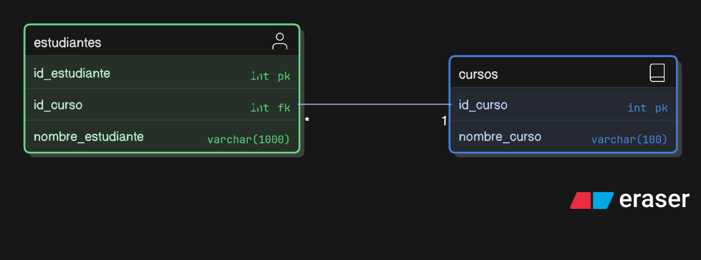
Caso
© Diseño y Gestión de Bases de Datos con SQL | Universidad de los Andes

Slide 59
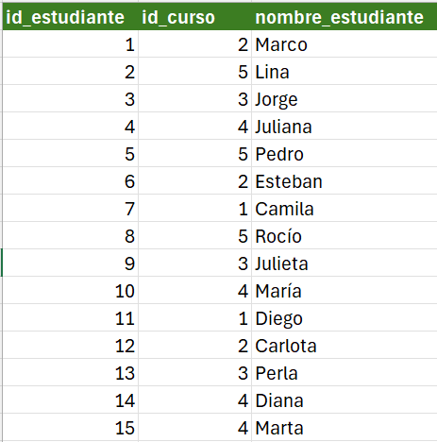
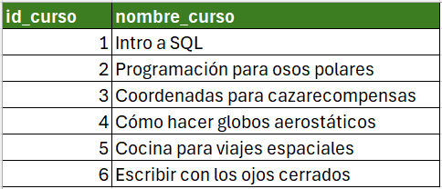
Caso
© Diseño y Gestión de Bases de Datos con SQL | Universidad de los Andes

Slide 60
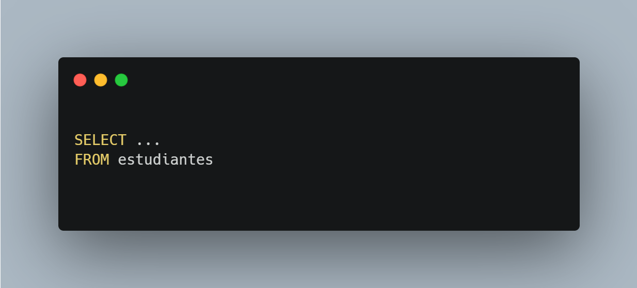
Las cinco preguntas del JOIN
¿Con qué tabla inicio? esa es mi tabla LEFT
© Diseño y Gestión de Bases de Datos con SQL | Universidad de los Andes

Slide 61
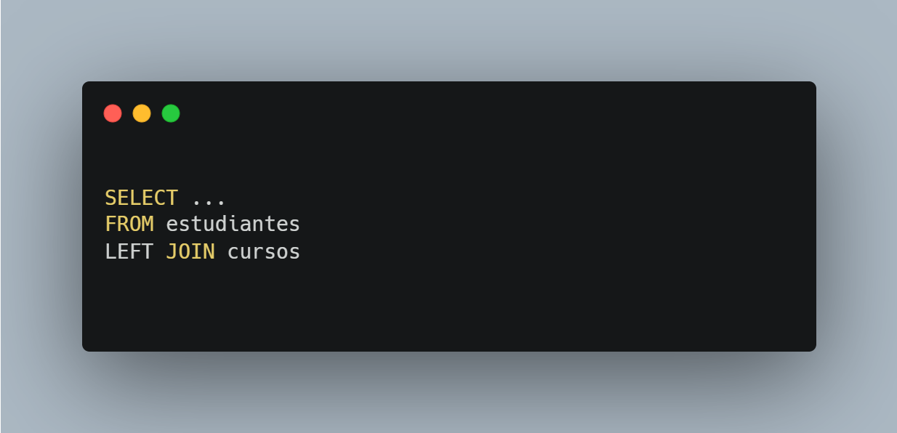
Las cinco preguntas del JOIN
¿Cuál tabla le pego? Esa es mi tabla RIGHT
Ahorita hablamos más de ese LEFT…
© Diseño y Gestión de Bases de Datos con SQL | Universidad de los Andes

Slide 62
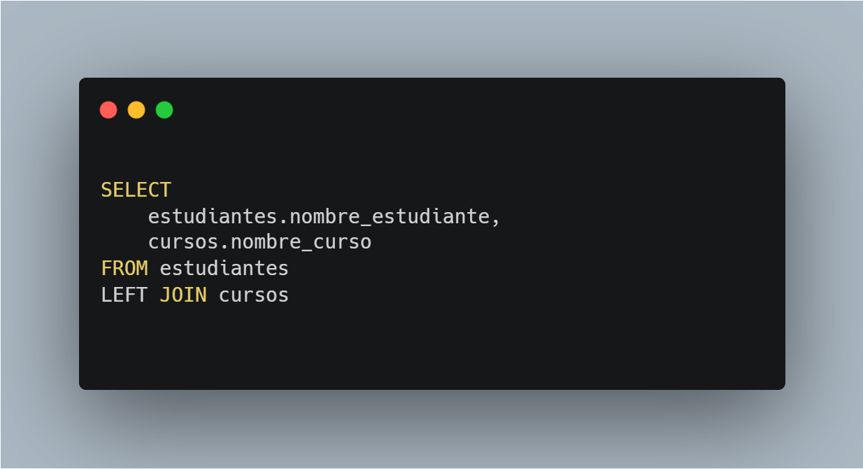
Las cinco preguntas del JOIN
¿Qué campos pongo? De cada una de las tablas
© Diseño y Gestión de Bases de Datos con SQL | Universidad de los Andes

Slide 63
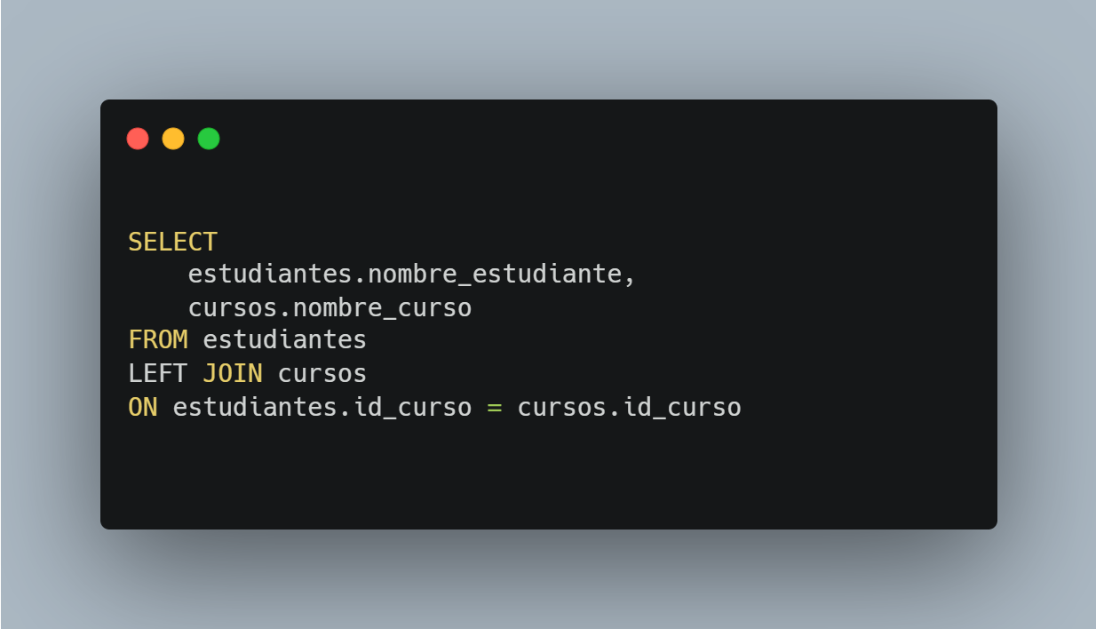
Las cinco preguntas del JOIN
¿Qué campos me ayudan a pegar? esas son mis llaves
© Diseño y Gestión de Bases de Datos con SQL | Universidad de los Andes

Slide 64

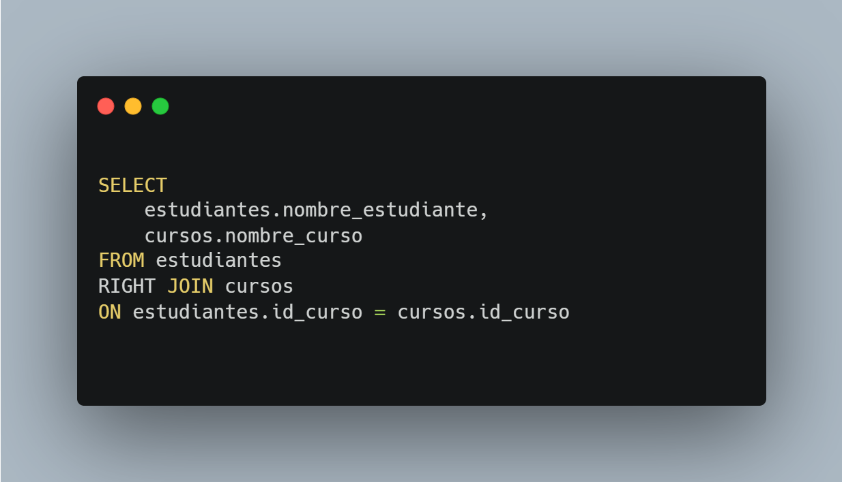

Las cinco preguntas del JOIN
¿Con qué filas me quedo? Tipo de unión…
© Diseño y Gestión de Bases de Datos con SQL | Universidad de los Andes

Slide 65
JOIN / INNER JOIN
resultado
id_empleado | nombre | departamento | id_proyecto | id_empleado_1 | nombre_proyecto
3 | Camila | Planeación | 101 | 3 | Sistema de control
1 | Laura | Marketing | 103 | 1 | Campaña redes
empleados
proyectos
empleados
proyectos
© Diseño y Gestión de Bases de Datos con SQL | Universidad de los Andes

Slide 66
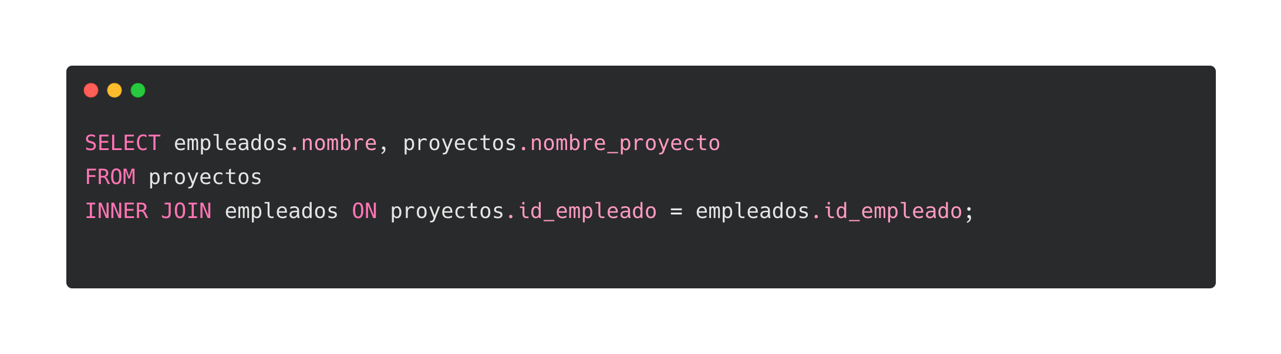

JOIN / INNER JOIN
empleados
proyectos
proyectos
empleados
resultado
nombre | nombre_proyecto
Camila | Sistema de control
Laura | Campaña redes
¡El INNER JOIN es simétrico!
© Diseño y Gestión de Bases de Datos con SQL | Universidad de los Andes

Slide 67
FULL OUTER JOIN
¿Cuáles son todos los empleados y proyectos con los que cuento en este momento?
resultado
empleados
id_empleado | nombre | departamento
1 | Laura | Marketing
2 | Andrés | Finanzas
3 | Camila | Planeación
empleados
proyectos
proyectos
id_proyecto | id_empleado | Nombre_proyecto
101 | 3 | Sistema de control
102 | 5 | App móvil
103 | 1 | Campaña redes
© Diseño y Gestión de Bases de Datos con SQL | Universidad de los Andes

Slide 68
FULL OUTER JOIN
¿Cuáles son todos los empleados y proyectos con los que cuento en este momento?
resultado
empleados
proyectos
resultado
nombre | nombre_proyecto
Laura | Campaña redes
Andrés | NULL
Camila | Sistema de control
NULL | App móvil
© Diseño y Gestión de Bases de Datos con SQL | Universidad de los Andes

Slide 69
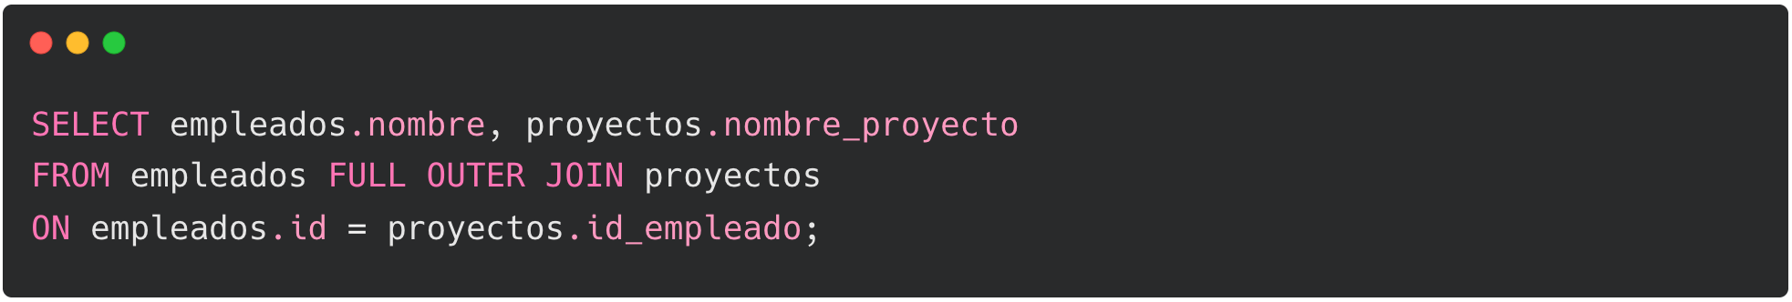
FULL OUTER JOIN
¿Cuáles son todos los empleados y proyectos con los que cuento en este momento?
¡El OUTER JOIN también es simétrico!
resultado
nombre | nombre_proyecto
Laura | Campaña redes
Andrés | NULL
Camila | Sistema de control
NULL | App móvil
© Diseño y Gestión de Bases de Datos con SQL | Universidad de los Andes

Slide 70
FULL OUTER JOIN
¿Qué empleados no están asignados a ningún proyecto o qué proyectos no tienen un responsable dentro del equipo interno?
empleados
proyectos
empleados
id_empleado | nombre | departamento
1 | Laura | Marketing
2 | Andrés | Finanzas
3 | Camila | Planeación
proyectos
id_proyecto | id_empleado | Nombre_proyecto
101 | 3 | Sistema de control
102 | 5 | App móvil
103 | 1 | Campaña redes
© Diseño y Gestión de Bases de Datos con SQL | Universidad de los Andes

Slide 71
FULL OUTER JOIN
¿Qué empleados no están asignados a ningún proyecto o qué proyectos no tienen un responsable dentro del equipo interno?
empleados
id_empleado | nombre | departamento
1 | Laura | Marketing
2 | Andrés | Finanzas
3 | Camila | Planeación
proyectos
id_proyecto | id_empleado | Nombre_proyecto
101 | 3 | Sistema de control
102 | 5 | App móvil
103 | 1 | Campaña redes
resultado
Andrés | NULL
NULL | App móvil
© Diseño y Gestión de Bases de Datos con SQL | Universidad de los Andes

Slide 72
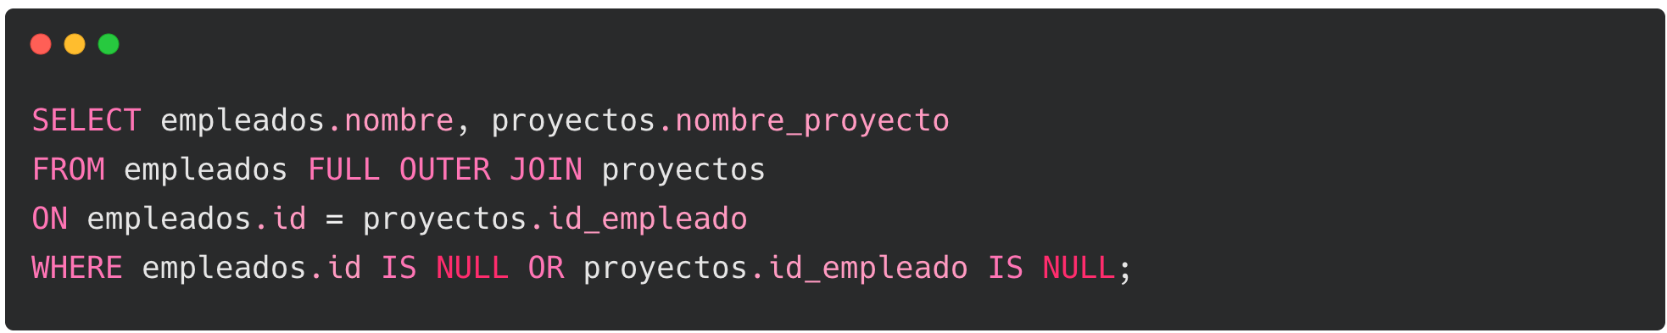
FULL OUTER JOIN
¿Qué empleados no están asignados a ningún proyecto o qué proyectos no tienen un responsable dentro del equipo interno?
empleados x proyectos
Andrés | NULL
NULL | App móvil
© Diseño y Gestión de Bases de Datos con SQL | Universidad de los Andes

Slide 73
LEFT (OUTER) JOIN
¿Qué empleados tengo en nómina, y si están vinculados a un proyecto, cuál es?
resultado
proyectos
empleados
id_empleado | nombre | departamento
1 | Laura | Marketing
2 | Andrés | Finanzas
3 | Camila | Planeación
empleados
proyectos
id_proyecto | id_empleado | Nombre_proyecto
101 | 3 | Sistema de control
102 | 5 | App móvil
103 | 1 | Campaña redes
© Diseño y Gestión de Bases de Datos con SQL | Universidad de los Andes

Slide 74
LEFT (OUTER) JOIN
¿Qué empleados tengo en nómina, y si están vinculados a un proyecto, cuál es?
resultado
proyectos
empleados
resultado
nombre | nombre_proyecto
Laura | Campaña redes
Andrés | NULL
Camila | Sistema de control
© Diseño y Gestión de Bases de Datos con SQL | Universidad de los Andes

Slide 75
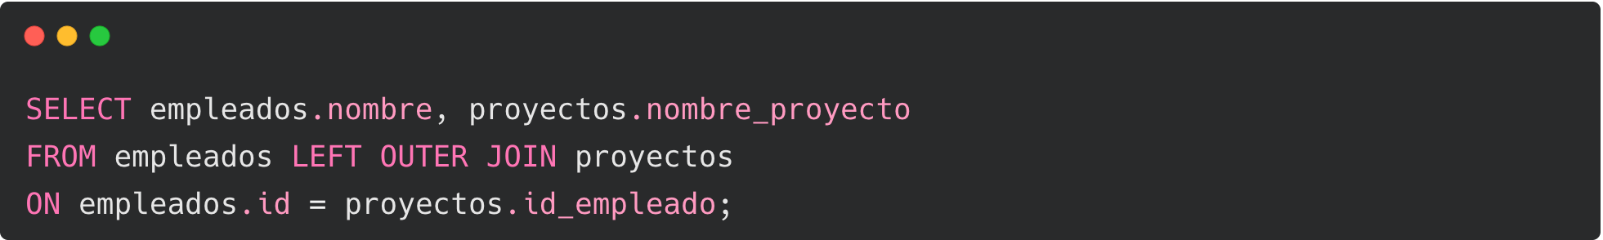

LEFT (OUTER) JOIN
¿Qué empleados tengo en nómina, y si están vinculados a un proyecto, cuál es?
La primera tabla en la instrucción es la tabla de la “izquierda”
resultado
nombre | nombre_proyecto
Laura | Campaña redes
Andrés | NULL
Camila | Sistema de control
El orden sí importa en los LEFT JOIN y RIGHT JOIN (no son simétricos)
© Diseño y Gestión de Bases de Datos con SQL | Universidad de los Andes

Slide 76
RIGHT (OUTER) JOIN
¿Qué proyectos están registrados y quiénes —si hay alguien— los están ejecutando?
proyectos
empleados
id_empleado | nombre | departamento
1 | Laura | Marketing
2 | Andrés | Finanzas
3 | Camila | Planeación
empleados
resultado
proyectos
id_proyecto | id_empleado | Nombre_proyecto
101 | 3 | Sistema de control
102 | 5 | App móvil
103 | 1 | Campaña redes
© Diseño y Gestión de Bases de Datos con SQL | Universidad de los Andes

Slide 77
RIGHT (OUTER) JOIN
¿Qué proyectos están registrados y quiénes —si hay alguien— los están ejecutando?
proyectos
empleados
resultado
resultado
nombre | nombre_proyecto
Laura | Campaña redes
NULL | App móvil
Camila | Sistema de control
© Diseño y Gestión de Bases de Datos con SQL | Universidad de los Andes

Slide 78

RIGHT (OUTER) JOIN
¿Qué proyectos están registrados y quiénes —si hay alguien— los están ejecutando?
resultado
nombre | nombre_proyecto
Laura | Campaña redes
NULL | App móvil
Camila | Sistema de control
© Diseño y Gestión de Bases de Datos con SQL | Universidad de los Andes

Slide 79
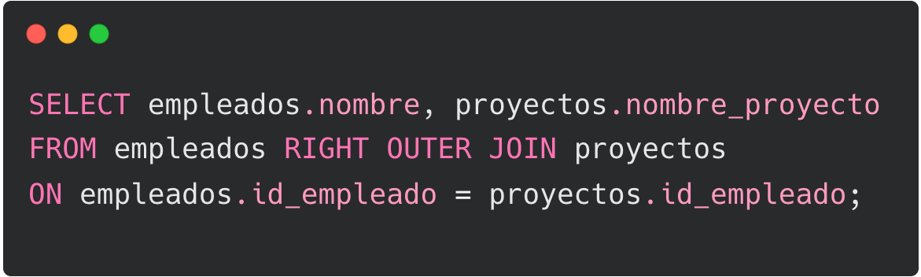
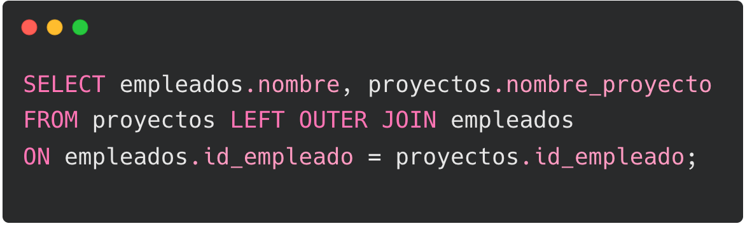
NOTA IMPORTANTE
Esta instrucción
El LEFT JOIN se utiliza cuando queremos preservar todos los registros de la primera tabla mencionada (la “izquierda”), mientras que el RIGHT JOIN preserva los de la segunda (la “derecha”).
Es equivalente a
Lo único que cambia es el orden de las tablas.
© Diseño y Gestión de Bases de Datos con SQL | Universidad de los Andes

Slide 80
Desafío 4.
Un cliente sólo habla italiano y está buscando una película en su idioma ¿En qué idioma está cada película?
Plus: ¿Hay alguna película en italiano?
SOLUCIÓN
SELECT
film.title,
film.length,
language.name
FROM film
INNER JOIN language
ON film.language_id = language.language_id
WHERE name = 'Italian'
SELECT
film.title,
film.length,
language.name
FROM film
INNER JOIN language
ON film.language_id = language.language_id
PISTAS
Utiliza las tablas film y language
Tomar las columnas título (title) y nombre del idioma (name).
5:00
© Diseño y Gestión de Bases de Datos con SQL | Universidad de los Andes

Slide 81
Desafío 5.
Las condiciones de impuestos para el estado de California han cambiado y necesitamos notificar a nuestros clientes por correo. ¿Cuáles son los correos de los clientes que viven en California?
SOLUCIÓN
SELECT district, email FROM address INNER JOIN customer
ON address.customer_id = customer.customer_id WHERE district = ‘California’;
PISTAS
Utiliza las tablas customer y address
Revisa la columna district
5:00
© Diseño y Gestión de Bases de Datos con SQL | Universidad de los Andes

Slide 82

Desafío 5.
SOLUCIÓN
Uno de nuestros clientes es un fan aguerrido del actor ‘Nick Wahlberg’ y quiere conocer todas las películas en las que actúa.
SELECT film.title, actor.first_name, actor.last_name FROM film_actor INNER JOIN actor ON film_actor.actor_id = actor.actor_id INNER JOIN film ON film_actor.film_id = film.film_id WHERE first_name = ‘Nick’ AND last_name = ‘Wahlberg’
PISTAS
Necesitarás hacer 2 JOINS en la misma consulta
Las tablas que necesitas son actor, film y film_actor
10:00
© Diseño y Gestión de Bases de Datos con SQL | Universidad de los Andes

Slide 83

¡Gracias!
Aprendiendo juntos a lo largo de la Vida

